Slide 2
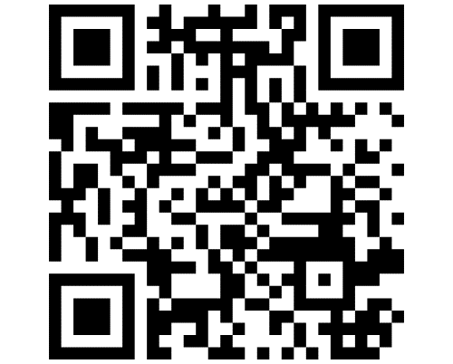
Nuvem de palavras
Resuma em uma única palavra suas perspectivas para o curso.

Slide 3
Lacuna do tratamento de saúde mental
Os transtornos mentais, neurológicas e por uso de substâncias são responsáveis por 14% da carga global das doenças.
Entre 75% a 90% dos indivíduos com esses transtornos não recebem o tratamento necessário, apesar da eficácia dos tratamentos disponíveis.
Notes:
A lacuna de tratamento de saúde mental é a diferença entre o número de pessoas que precisam de tratamento para transtornos mentais, neurológicos e por uso de substâncias e o número de pessoas que realmente recebem esse tratamento. A lacuna é grande e está aumentando.

Slide 4


LACUNA EM SAÚDE MENTAL
Notes:
Imagine que você precisa atravessar uma ponte para chegar a um lugar importante, mas essa ponte está cheia de buracos. Se você tentar atravessar a ponte assim mesmo, pode se machucar ou até mesmo cair. É como se houvesse uma lacuna na ponte que impede que você chegue ao seu destino com segurança.
Da mesma forma, a lacuna em saúde mental é como se fosse uma ponte cheia de buracos que impede que as pessoas que estão passando por problemas emocionais, como tristeza, medo, ansiedade, entre outros, cheguem a um lugar seguro e saudável.
Essa lacuna pode ser causada pela falta de profissionais especializados, recursos limitados ou falta de informação sobre como obter ajuda. O Programa de Ação para Reduzir as Lacunas em Saúde Mental (mhGAP) é como se fosse uma equipe de construtores que trabalha para consertar a ponte e preencher os buracos.
Ele fornece orientações e recursos para que os profissionais de saúde possam ajudar as pessoas que estão passando por problemas emocionais, mesmo em lugares onde os recursos são limitados. Assim, a ponte fica mais segura e as pessoas podem atravessá-la com mais facilidade e segurança.

Slide 5
Algumas Razões para lacuna de tratamento
Pessoas que não sabem que têm transtornos mentais, neurológicos e por uso de substâncias
Falta de acesso a cuidados
Deficiência de profissionais especializados
Não podem pagar o tratamento
Notes:
Existem muitas razões para a lacuna de tratamento. Uma razão é que muitas pessoas não sabem que têm um transtorno mental. Outra razão é que muitas pessoas não têm acesso a cuidados de saúde mental. Ainda outra razão é que muitas pessoas não podem pagar o tratamento de saúde mental

Slide 6
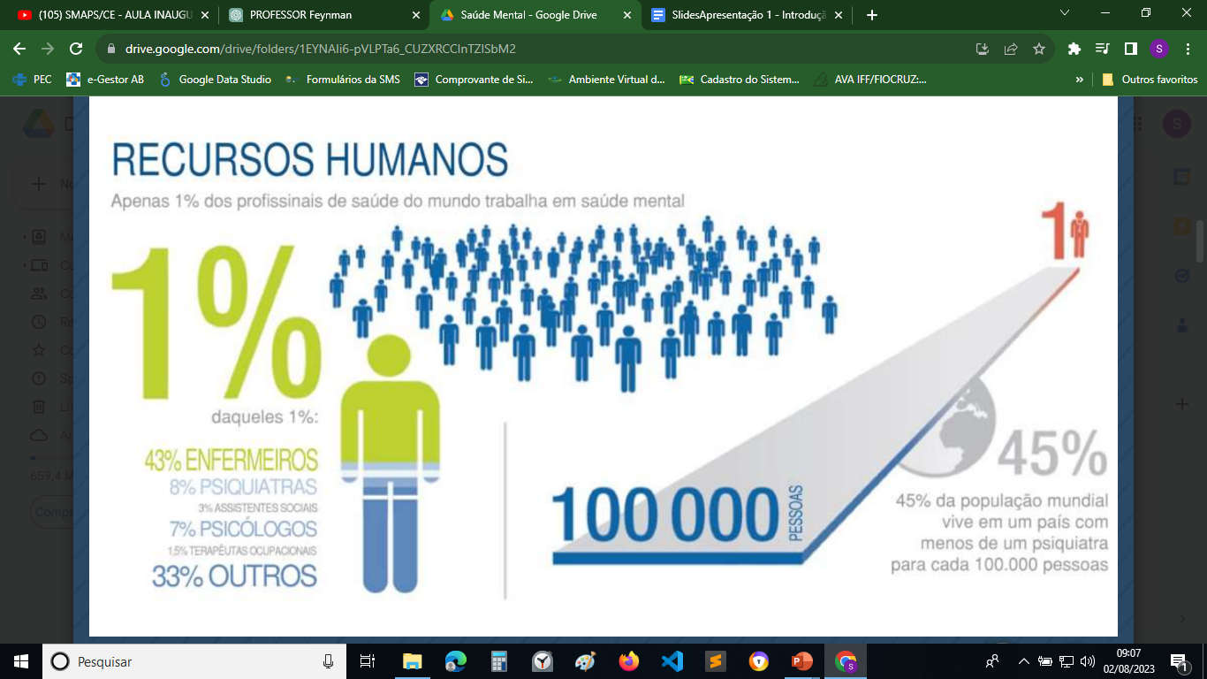
Deficiência de profissionais especializados

Slide 7
Programa de Ação para Reduzir as Lacunas em Saúde Mental (mhGAP)
O mhGAP é um programa da OMS, lançado em 2008, para ampliar os cuidados com os transtornos mentais, neurológicos e por uso de substâncias
Com os cuidados adequados e medicamentosos, o programa mhGAP visa tratar milhões de pessoas para depressão, psicoses e epilepsia, mesmo em locais com recursos limitados
O foco do programa mhGAP é aumentar os cuidados não especializados para atender às necessidades não atendidas das pessoas com transtornos
Notes:
O mhGAP fornece uma série de ferramentas e recursos para ajudar os profissionais de saúde a diagnosticar e tratar MNSS. Essas ferramentas incluem um guia de avaliação, um guia de tratamento e um guia de gestão de casos. O mhGAP também fornece informações sobre como integrar o atendimento a MNSS nos serviços de saúde geral.
O mhGAP é uma ferramenta importante para melhorar o atendimento a pessoas com MNSS em países de baixa e média renda. O programa tem o potencial de ajudar milhões de pessoas a obter o tratamento de que precisam para viver uma vida saudável e produtiva.
O mhGAP é como um kit de primeiros socorros para a mente. Ele fornece ferramentas para ajudar as pessoas a lidar com problemas mentais e emocionais.
O mhGAP é como um mapa para a saúde mental. Ele mostra o caminho para o tratamento e a recuperação.
O mhGAP é como um amigo que está sempre lá para você. Ele oferece apoio e orientação quando você precisa.

Slide 8
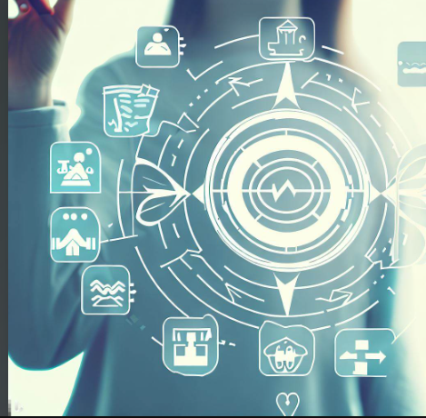
O MAPA
Notes:
O mhGAP é como um mapa para a saúde mental. Ele mostra o caminho para o tratamento e a recuperação.

Slide 9
Qual é o público-alvo do mhGAP?
Profissionais não-especializados em saúde mental ou neurologia:
Profissionais da APS
eMulti
ESB
ESF

Slide 10
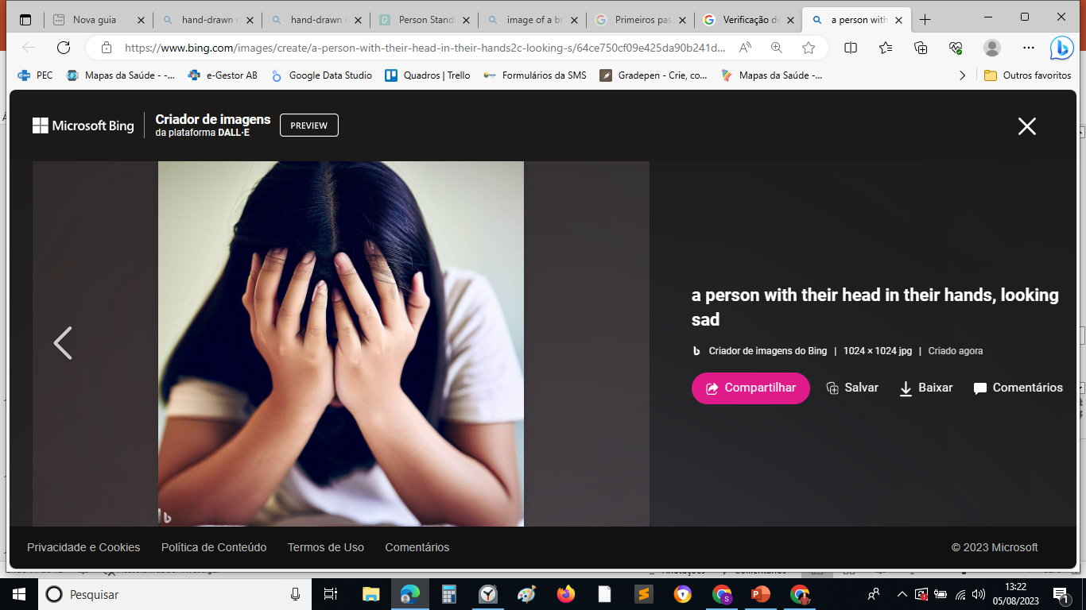
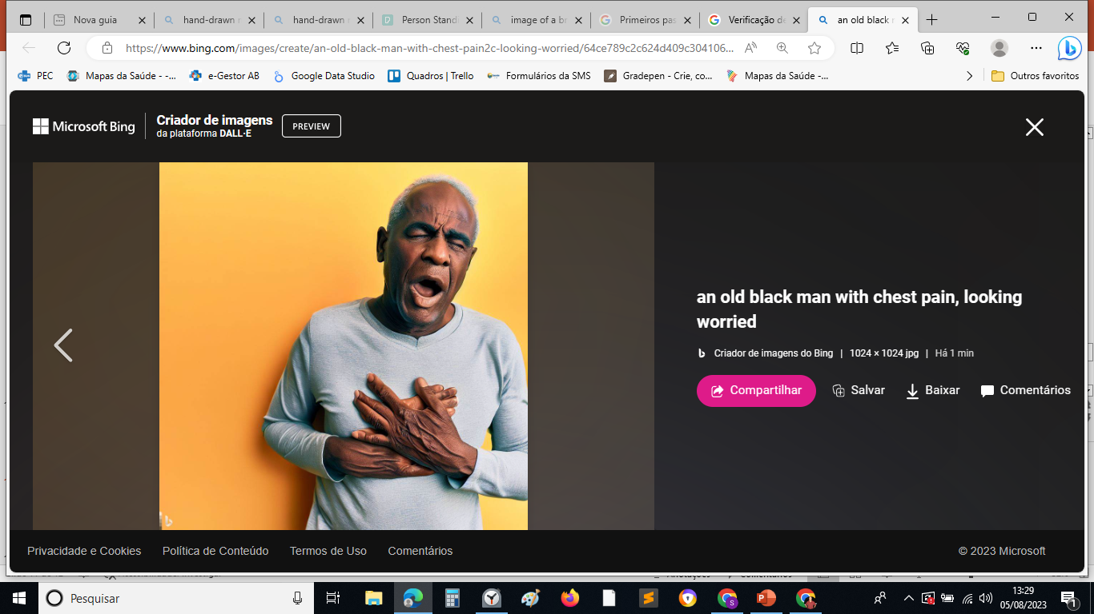
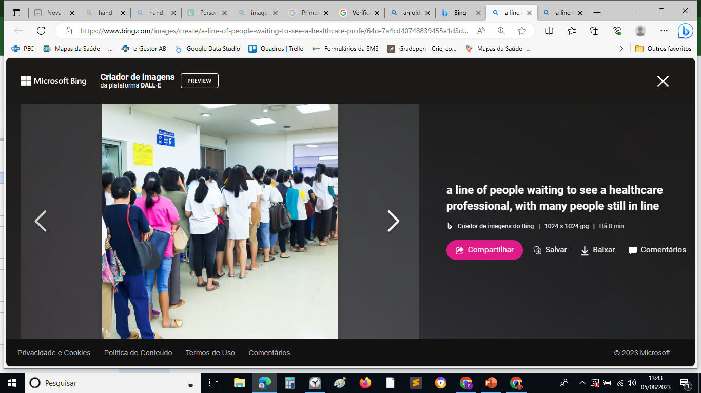
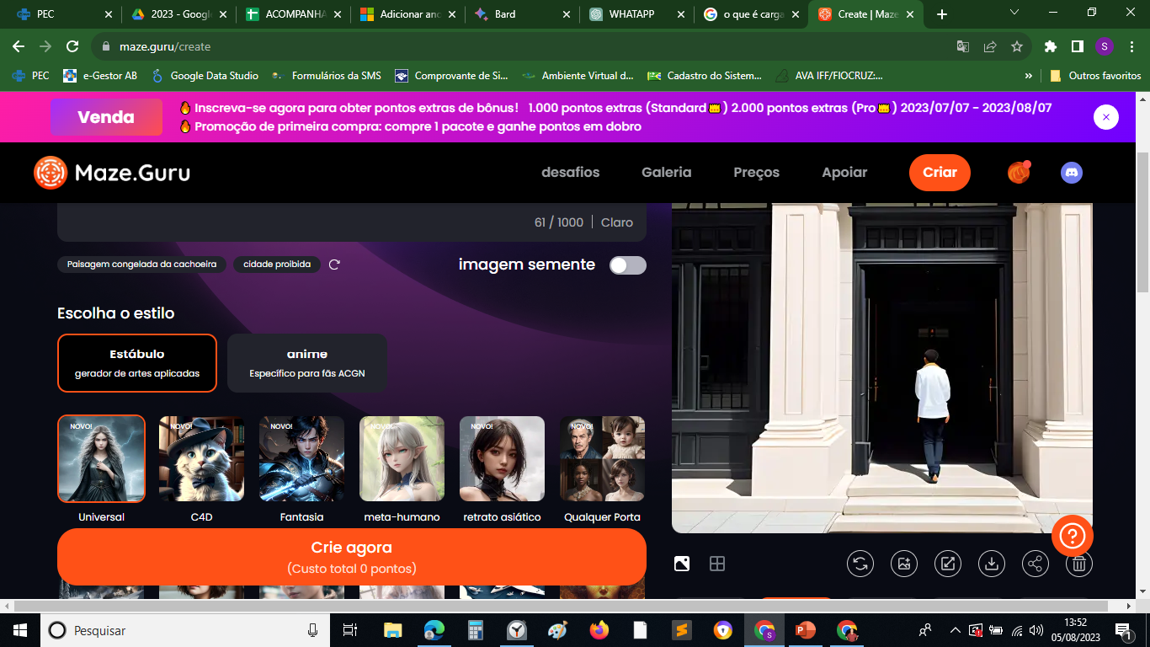
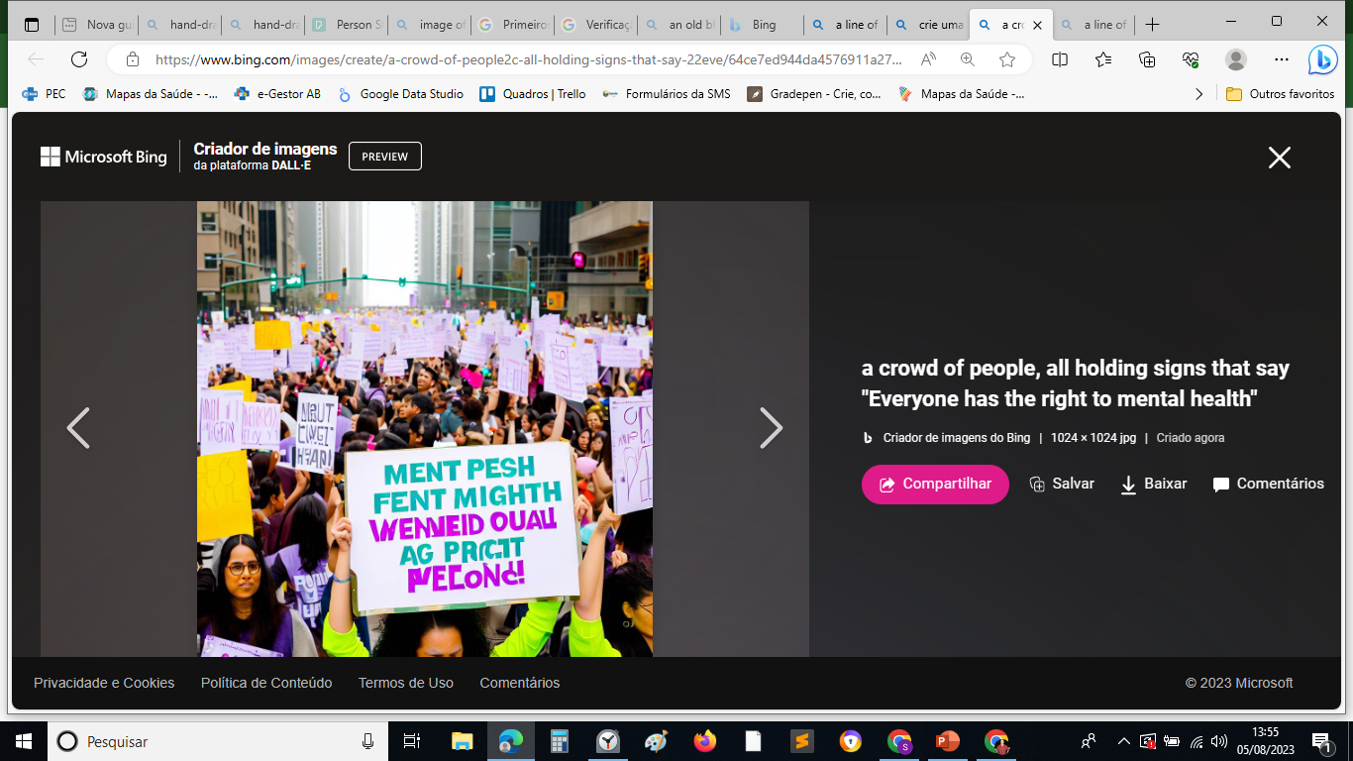

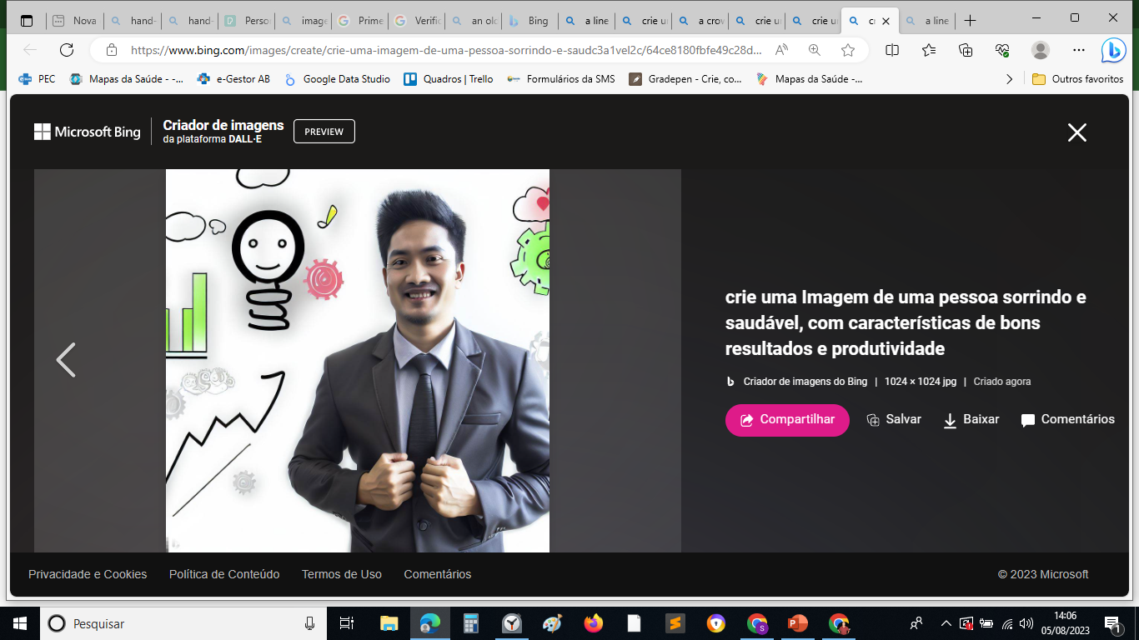
7 BONS MOTIVOS PARA INTEGRAR A SAÚDE MENTAL EM CUIDADOS DE SAÚDE NÃO ESPECIALIZADOS
O fardo dos transtornos mentais é grande.
Problemas de saúde mental e física estão entrelaçados
A lacuna de tratamento para transtornos mentais é enorme
Melhorar o acesso aos cuidados de saúde mental
Promover o respeito pelos direitos humanos
É acessível e com bom custo-benefício
Gera bons resultados de saúde
Notes:
O fardo dos transtornos mentais é grande. Os transtornos mentais são a principal causa de incapacidade em todo o mundo, e afetam bilhões de pessoas a cada ano.
Problemas de saúde mental e física estão entrelaçados. Os transtornos mentais podem levar a problemas de saúde física, e vice-versa. Integrar a saúde mental em cuidados de saúde não especializados pode ajudar a prevenir e tratar problemas de saúde física e mental.
A lacuna de tratamento para transtornos mentais é enorme. Milhões de pessoas com transtornos mentais não recebem tratamento. Integrar a saúde mental em cuidados de saúde não especializados pode ajudar a reduzir a lacuna de tratamento.
Melhorar o acesso aos cuidados de saúde mental. Integrar a saúde mental em cuidados de saúde não especializados pode tornar mais fácil para as pessoas acessarem o tratamento de que precisam.
Promover o respeito pelos direitos humanos. Todas as pessoas têm o direito à saúde mental. Integrar a saúde mental em cuidados de saúde não especializados pode ajudar a garantir que todas as pessoas tenham acesso ao tratamento de que precisam, independentemente de sua situação econômica ou social.
É acessível e com bom custo-benefício. Integrar a saúde mental em cuidados de saúde não especializados pode ser uma maneira eficaz e eficiente de melhorar o acesso aos cuidados de saúde mental.
Gera bons resultados de saúde. Integrar a saúde mental em cuidados de saúde não especializados pode ajudar a melhorar a qualidade de vida das pessoas, reduzir os custos de saúde e aumentar a produtividade.

Slide 11

Manual de Intervenções MI-mhGAP Versão 2.0
Guia com orientações baseadas em evidências e organizado em diagramas e fluxogramas que permitem ao profissional não especialista diagnosticar e tratar transtornos mentais considerados prioritários (com base nos critérios de mortalidade, morbidade e incapacidade). O MI-mhGAP (Versão 2.0) organizados com as seguintes abordagens:
Práticas e
cuidados
essenciais
Depressão
Psicoses
Epilepsia
Transtornos mentais
e comportamentais
em crianças e
Adolescentes
Demência
Transtornos por uso de substâncias
Autoagressão/suicídio
Outras queixas significativas em saúde mental

Slide 12

"A saúde mental é tão importante quanto a saúde física. Se você está lutando com sua saúde mental, não tenha medo de pedir ajuda. Você não está sozinho."
Michelle Obama

